Slide 1


CVA6微架构设计分享
开源处理器核移植项目组
讲者: 李子龙
日期: 2023年8月6日
Notes:
大家好，很荣幸能够参加第四期 ysyx 心得分享会，我是李子龙，来自杭州电子科技大学，参加ysyx的时候刚刚本科毕业，目前是研一。

Slide 2
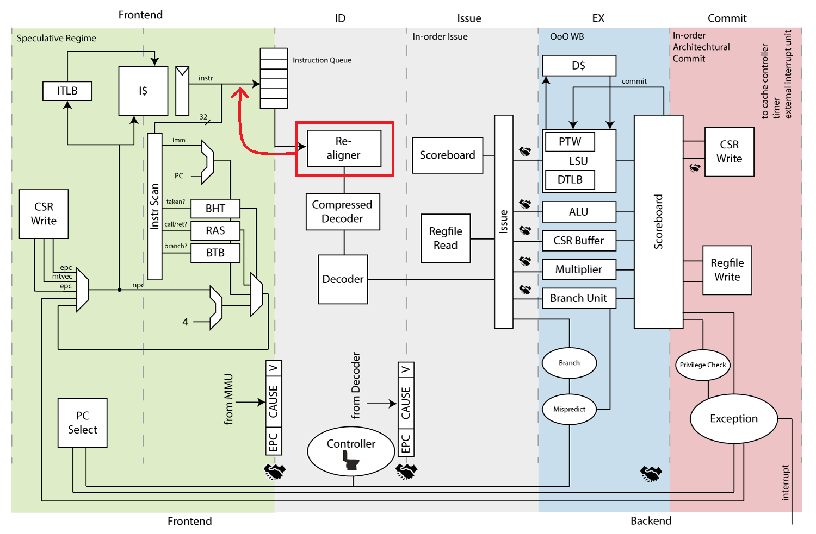
1.CVA6 简单介绍
CVA6 是一个顺序单发六级流水线标量处理器
+ 实现指令集：RV64IMAFDC(RV64GC)
特权模式：M、S、U
+ 六级流水线：PC Generation—PC生成级
Instruction Fetch—取指级
Instruction Decode—指令译码级
Issue—指令发射级
Execute—指令执行级
Commit—指令提交级
+ 分支分支预测：BTB：branch target buffer
BHT：branch history table
RAS：return address stack
+ TLB 与 Cache：ITLB、DTLB、L1-ICache、L1-DCache
+ 操作系统支持：可以完整运行 Linux
cva6 微架构（顺序发射，乱序执行，顺序提交）
https://github.com/openhwgroup/cva6
Notes:
在参加 ysyx 之前，我一直都是在嵌入式领域学习，一次偶然的机会购买了一块 risc-v 的开发板，吸引了我对 riscv 的兴趣，在开发板不断编写各种程序进行测试，想知道 riscv 指令集有什么不同。在 了解 RISCV 的过程中，得知了 ysyx 计划，便报名参与。从 2022 6 月 到 2022 11 月，用了五个月的时间 从 0 开始学习设计 riscv 处理器，并最终达到了 ysyx 的流片指标。
在 ysyx 的学习过程中，我有 2 点心得想和大家分享一下。

Slide 3
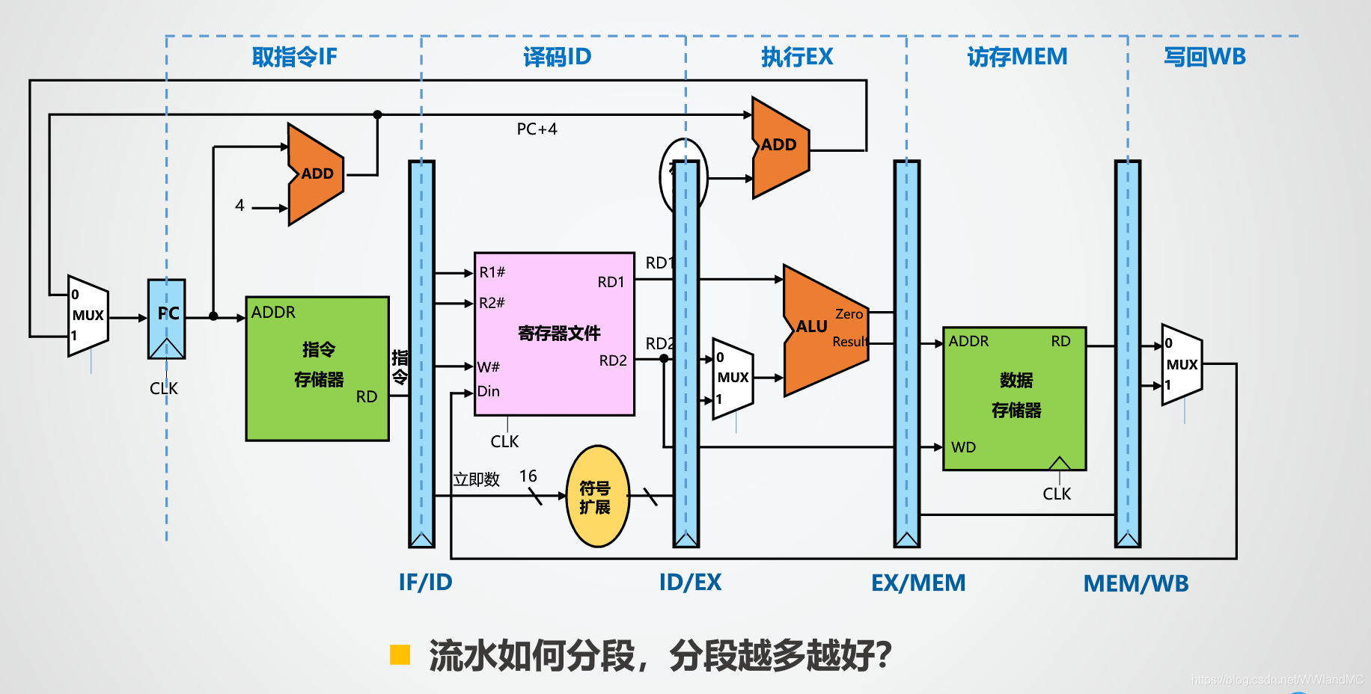
2.YSYX 要求的五级流水线
特点：
+ 顺序发射，顺序执行，顺序提交
+ 指令的数据通路只有一条
+ 通过数据旁路解决数据冒险
Notes:
第一点：先完成后完美
在参加 ysyx 之前，我从没有进行过 CPU 的设计，对 verilog 语言也是一窍不通。ysyx 学习曲线非常好，不断的引导着我向着下一个目标前进。其中先完成后完美的思想，深深的影响了我以后的学习方式。
ysyx 最开始先引导我设计一个最简单的单周期处理器，然后在此基础上不断的的添加各种功能进行性能优化，最终实现一个比较复杂的处理器，达到 ysyx 的设计目标
先让系统跑起来，再不断优化，再让系统跑起来，这是一个正向激励的过程。
在学习分支预测时，我将先完成后完美的思想运用到我的学习过程中，从一个不带分支预测的处理器开始，首先添加静态分支预测，将数据通路打通，再改造为 2-bit 饱和分支预测器，最后不断优化，达到设计目标。
这样从简单到负责，不仅简化了设计难度，更能够让我对比不同设计直接的区别。

Slide 4
3.CVA6 的六级流水线
特点：
+ 顺序发射，乱序执行，顺序提交
+ 流水线分为前端和后端
+ 指令的数据通路有多条
+ 通过 ScoreBoard 解决数据冒险
Notes:
在参加 ysyx 之前，我写软件比较多，经常是脑子里有一个大概的想法就开始写程序了，靠 debug 来完善程序。当我把这种思路带入到硬件设计时，遇到了前所未有的困难，寸步难行。
在接入总线时，我没有理清楚总线与各个流水线之间的关系，凭着感觉写代码，折磨了一个多星期也没有任何进展，最终只能推翻重写。
而在设计多周期乘除法时，我吸取了前面的教训，没有一开始就开始写代码，而是先学习和思考，构建自己的设计蓝图，理解整个框架后，才开始写代码
虽然可能需要花一两个星期去学习，去构建蓝图，但最终将蓝图变为 verilog 代码的时间只需要一个下午。并且整个过程是非常顺畅的。
这种方式也让我更加明白了硬件描述语言的本质。
1. 接入总线时 （反例）
2. 多周期乘除法设计（正例）

Slide 5
4.CVA6 前端设计
PC Generation：
+ 负责生成下一条指令 pc，pc 来源有
Default assignment（+4）
Branch Predict
Control flow change request
Return from environment call
Exception/Interrupt
+ 向分支预测器发送请求
+ 向 ITLB 发送地址转换请求，
然后用转换后的地址向 Icache 发送请求
+ 在 ITLB hit 和 Icache hit 的情况下，可以在下一个周期得到结果
Instruction Fetch Stage：
+ 得到 PC Generation 请求的返回信息
+ 将 Icache 返回的 32bit数据进行指令对齐（Re-aligner）
+ 将对齐后的指令放入 Instruction Queue，实现前后端逻辑分离
Notes:
在参加 ysyx 之前，我写软件比较多，经常是脑子里有一个大概的想法就开始写程序了，靠 debug 来完善程序。当我把这种思路带入到硬件设计时，遇到了前所未有的困难，寸步难行。
在接入总线时，我没有理清楚总线与各个流水线之间的关系，凭着感觉写代码，折磨了一个多星期也没有任何进展，最终只能推翻重写。
而在设计多周期乘除法时，我吸取了前面的教训，没有一开始就开始写代码，而是先学习和思考，构建自己的设计蓝图，理解整个框架后，才开始写代码
虽然可能需要花一两个星期去学习，去构建蓝图，但最终将蓝图变为 verilog 代码的时间只需要一个下午。并且整个过程是非常顺畅的。
这种方式也让我更加明白了硬件描述语言的本质。
1. 接入总线时 （反例）
2. 多周期乘除法设计（正例）

Slide 6
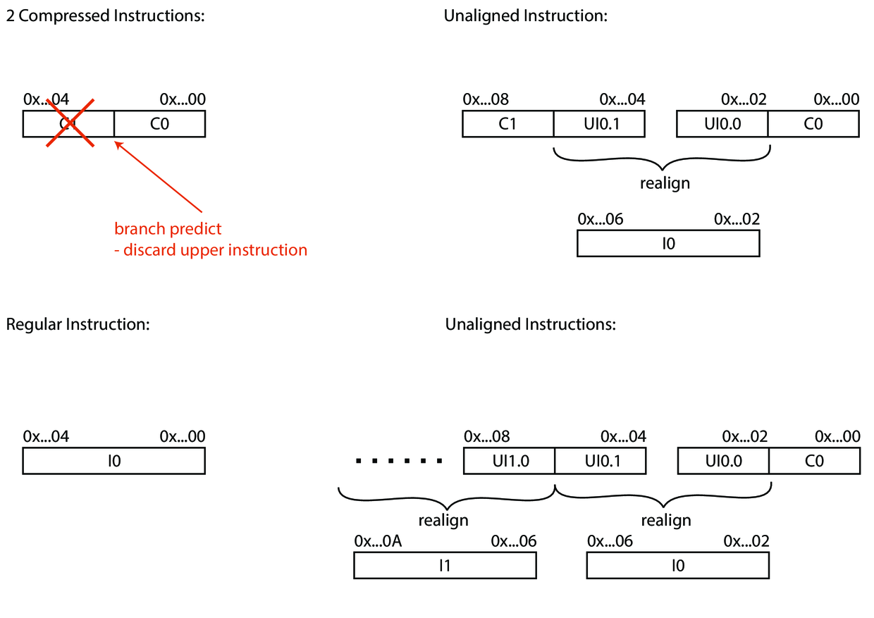
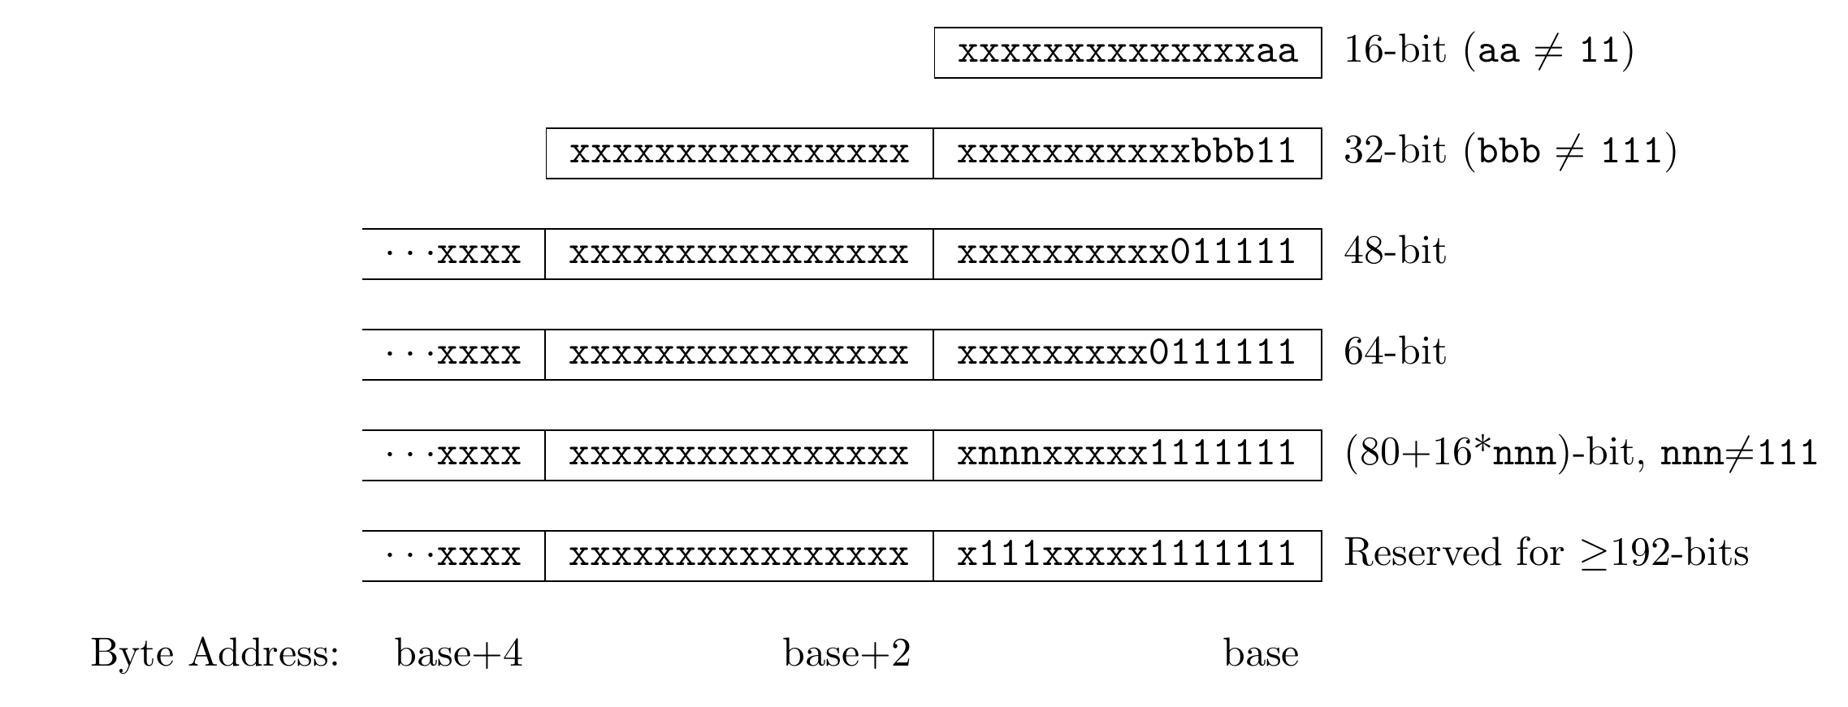
5.指令对齐操作
Re-aligner：
+ 用来将 Icache 返回的 32bit 数据
转换为有效的指令数据
+ 假设将 Icache 返回的 32bit 分为（B,A）
会出现下面四种情况：
+ B,A 均为压缩指令
+ （B,A）组合为一条 32 bit 指令
+ A为压缩指令，B为32bit指令的前16bit
+ A为32bit指令的后16bit,B为32bit指令的前16bit
在添加 C 指令集后，RISC-V 指令的对齐要求放松到 16bit
而一条 32bit 的指令就可能出现不对齐情况
Notes:
在参加 ysyx 之前，我写软件比较多，经常是脑子里有一个大概的想法就开始写程序了，靠 debug 来完善程序。当我把这种思路带入到硬件设计时，遇到了前所未有的困难，寸步难行。
在接入总线时，我没有理清楚总线与各个流水线之间的关系，凭着感觉写代码，折磨了一个多星期也没有任何进展，最终只能推翻重写。
而在设计多周期乘除法时，我吸取了前面的教训，没有一开始就开始写代码，而是先学习和思考，构建自己的设计蓝图，理解整个框架后，才开始写代码
虽然可能需要花一两个星期去学习，去构建蓝图，但最终将蓝图变为 verilog 代码的时间只需要一个下午。并且整个过程是非常顺畅的。
这种方式也让我更加明白了硬件描述语言的本质。
1. 接入总线时 （反例）
2. 多周期乘除法设计（正例）

Slide 7
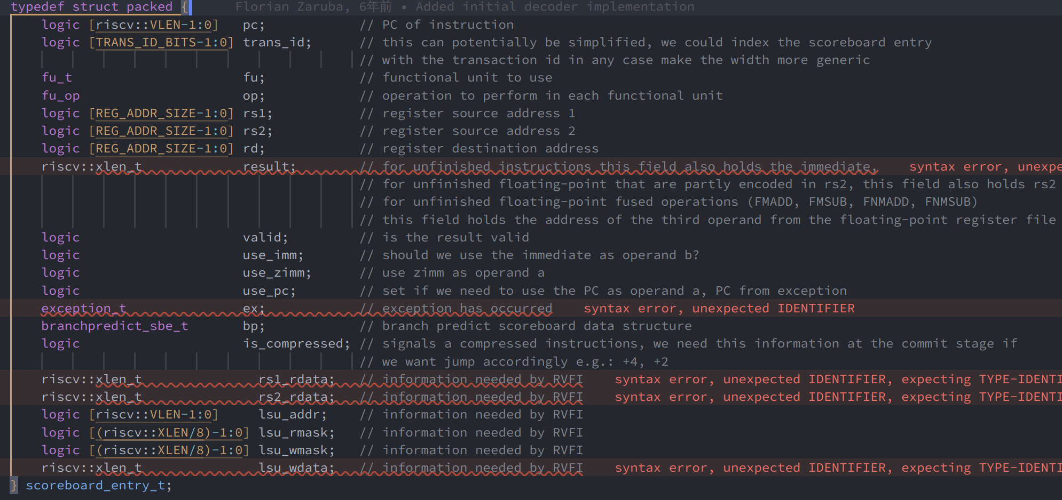
6.CVA6 后端 ID Stage
主要功能：
+ Instruction Queue 中取出指令
+ Compressed Decoder：将压缩指令转换为普通指令
+ 使用 Decoder 普通指令进行译码，译码为 -> scoreboard_entry_t 信号
Notes:
在参加 ysyx 之前，我写软件比较多，经常是脑子里有一个大概的想法就开始写程序了，靠 debug 来完善程序。当我把这种思路带入到硬件设计时，遇到了前所未有的困难，寸步难行。
在接入总线时，我没有理清楚总线与各个流水线之间的关系，凭着感觉写代码，折磨了一个多星期也没有任何进展，最终只能推翻重写。
而在设计多周期乘除法时，我吸取了前面的教训，没有一开始就开始写代码，而是先学习和思考，构建自己的设计蓝图，理解整个框架后，才开始写代码
虽然可能需要花一两个星期去学习，去构建蓝图，但最终将蓝图变为 verilog 代码的时间只需要一个下午。并且整个过程是非常顺畅的。
这种方式也让我更加明白了硬件描述语言的本质。
1. 接入总线时 （反例）
2. 多周期乘除法设计（正例）

Slide 8
7.CVA6 后端 Issue Stage
主要功能：
+ 接受指令译码后的 scoreboard_entry_t 信号
+ 判断当前指令是否可以发射？（功能部件 busy，WAW，WAR，RAW 冒险）
+ 如何可以发射，读取所需寄存器的值，发射到具体的指令单元中去，并将
scoreboard_entry_t 放入 Scoreboard 的顶部
Scoreboard：
+ 记分牌算法是 CDC 公司在上个世纪提出的一个乱序执行算法，合理使用记分牌算法，就可以让多配置流水的处理器实现乱序执行。虽然 CVA6 的 Scoreboard 和有些不同，但根本思想是一样的。
CVA6 的 Scoreboard 在讲解完所有流水线阶段后再讲解
Notes:
在参加 ysyx 之前，我写软件比较多，经常是脑子里有一个大概的想法就开始写程序了，靠 debug 来完善程序。当我把这种思路带入到硬件设计时，遇到了前所未有的困难，寸步难行。
在接入总线时，我没有理清楚总线与各个流水线之间的关系，凭着感觉写代码，折磨了一个多星期也没有任何进展，最终只能推翻重写。
而在设计多周期乘除法时，我吸取了前面的教训，没有一开始就开始写代码，而是先学习和思考，构建自己的设计蓝图，理解整个框架后，才开始写代码
虽然可能需要花一两个星期去学习，去构建蓝图，但最终将蓝图变为 verilog 代码的时间只需要一个下午。并且整个过程是非常顺畅的。
这种方式也让我更加明白了硬件描述语言的本质。
1. 接入总线时 （反例）
2. 多周期乘除法设计（正例）

Slide 9
8.CVA6 后端 EX Stage
主要功能：
+ 指令执行的地方，根据指令类型的不同，分为 LSU、ALU、CSR、MUL_DIV、BRANCH 等等不同种类的执行单元。各个执行单元没有数据依赖，可以乱序执行
+ 执行单元执行完毕后，会将结果写入到 Scoreboard对应的项中的 result 中，并把 valid 置为 1，表示该指令已经执行完毕，可以进行提交。
特殊处理的地方：
+ LSU 中的 Store 操作，并不会在 EX 阶段进行执行，仅仅至少标记为执行完毕，LSU会将所有的Store 操作操作存入 Store buffer，等到提交阶段再执行
+ CSR buffer 用于缓存所有的 CSR 操作，也是等到提交阶段再执行
Notes:
在参加 ysyx 之前，我写软件比较多，经常是脑子里有一个大概的想法就开始写程序了，靠 debug 来完善程序。当我把这种思路带入到硬件设计时，遇到了前所未有的困难，寸步难行。
在接入总线时，我没有理清楚总线与各个流水线之间的关系，凭着感觉写代码，折磨了一个多星期也没有任何进展，最终只能推翻重写。
而在设计多周期乘除法时，我吸取了前面的教训，没有一开始就开始写代码，而是先学习和思考，构建自己的设计蓝图，理解整个框架后，才开始写代码
虽然可能需要花一两个星期去学习，去构建蓝图，但最终将蓝图变为 verilog 代码的时间只需要一个下午。并且整个过程是非常顺畅的。
这种方式也让我更加明白了硬件描述语言的本质。
1. 接入总线时 （反例）
2. 多周期乘除法设计（正例）

Slide 10
9.CVA6 后端 Commit Stage
主要功能：
+ 读取 Scoreboard 中 FIFO 的底部的 scoreboard_entry_t，根据其中的 result 和 rd 将结果写入寄存器中。
+ 判断 scoreboard_entry_t 中 是否发生了 exception，进行异常跳转
+ 判断是否发生了中断，进行中断跳转
特殊处理的地方：
+ 若需要提交的指令是一个Store操作，进行实际上的Store过过程
+ 若需要提交的指令是一个CSR操作，进行实际上的CSR的修改
Notes:
在参加 ysyx 之前，我写软件比较多，经常是脑子里有一个大概的想法就开始写程序了，靠 debug 来完善程序。当我把这种思路带入到硬件设计时，遇到了前所未有的困难，寸步难行。
在接入总线时，我没有理清楚总线与各个流水线之间的关系，凭着感觉写代码，折磨了一个多星期也没有任何进展，最终只能推翻重写。
而在设计多周期乘除法时，我吸取了前面的教训，没有一开始就开始写代码，而是先学习和思考，构建自己的设计蓝图，理解整个框架后，才开始写代码
虽然可能需要花一两个星期去学习，去构建蓝图，但最终将蓝图变为 verilog 代码的时间只需要一个下午。并且整个过程是非常顺畅的。
这种方式也让我更加明白了硬件描述语言的本质。
1. 接入总线时 （反例）
2. 多周期乘除法设计（正例）

Slide 11
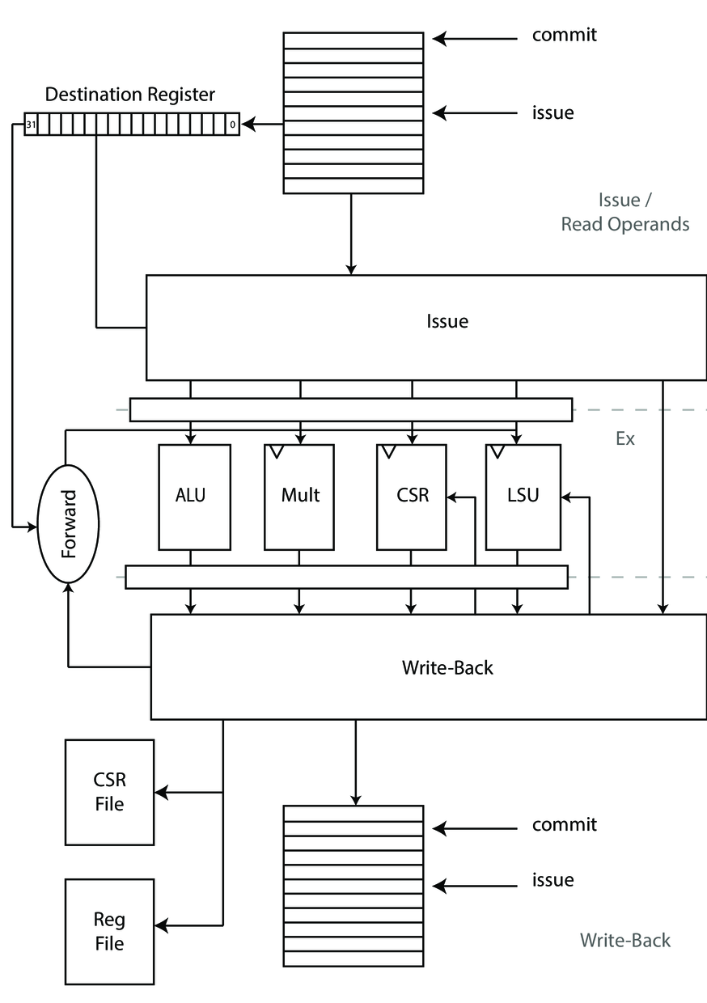
10.CVA6 ScoreBoard 工程流程
ScoreBoard 介绍
+ ScoreBoard 中有一个FIFO，用于存储 scoreboard_entry_t
+ issue 阶段进行 push，commit 阶段进行 pop
+ ex 阶段会对FIFO中具体的 scoreboard_entry_t 中的 result 和
valid 进行修改
+ ScoreBoard 中有一个 32 bit 的 Destination Register，用于记录32个寄存器是否需要被写入
+ 在 issue 阶段进行置 1，在 commit 阶段进行置 0
Destination Register 的作用
+ 用于记录已经发射的指令需要写入的寄存器，判断是否存在 RAW、WAW冒险
更多高级功能：
+ 寄存器重命名
+ 多提交
......
Notes:
在参加 ysyx 之前，我写软件比较多，经常是脑子里有一个大概的想法就开始写程序了，靠 debug 来完善程序。当我把这种思路带入到硬件设计时，遇到了前所未有的困难，寸步难行。
在接入总线时，我没有理清楚总线与各个流水线之间的关系，凭着感觉写代码，折磨了一个多星期也没有任何进展，最终只能推翻重写。
而在设计多周期乘除法时，我吸取了前面的教训，没有一开始就开始写代码，而是先学习和思考，构建自己的设计蓝图，理解整个框架后，才开始写代码
虽然可能需要花一两个星期去学习，去构建蓝图，但最终将蓝图变为 verilog 代码的时间只需要一个下午。并且整个过程是非常顺畅的。
这种方式也让我更加明白了硬件描述语言的本质。
1. 接入总线时 （反例）
2. 多周期乘除法设计（正例）

Slide 12
11.总结
心得：
+ 网络上的二手资料需要细心甄别
+ 文档可能会过时，但源码不会过时
Notes:
在参加 ysyx 之前，我写软件比较多，经常是脑子里有一个大概的想法就开始写程序了，靠 debug 来完善程序。当我把这种思路带入到硬件设计时，遇到了前所未有的困难，寸步难行。
在接入总线时，我没有理清楚总线与各个流水线之间的关系，凭着感觉写代码，折磨了一个多星期也没有任何进展，最终只能推翻重写。
而在设计多周期乘除法时，我吸取了前面的教训，没有一开始就开始写代码，而是先学习和思考，构建自己的设计蓝图，理解整个框架后，才开始写代码
虽然可能需要花一两个星期去学习，去构建蓝图，但最终将蓝图变为 verilog 代码的时间只需要一个下午。并且整个过程是非常顺畅的。
这种方式也让我更加明白了硬件描述语言的本质。
1. 接入总线时 （反例）
2. 多周期乘除法设计（正例）

Slide 13
谢谢

